Slide 1
K-means 算法应用及其编程实现

Slide 2
一、 聚类分析
定义
基本思想
相似性度量
聚类方法
基本思想

Slide 3
聚类分析的定义
聚类分析是直接比较各事物之间的性质，将性质相近的归为一类，将性质差别较大的归入不同的类。

Slide 4
聚类分析的基本思想
把相似程度较大的样品（或指标）聚合为一类，把另外一些彼此之间相似程度较大的样品（或指标）又聚合为另一类，直到把所有的样品（或指标）聚合完毕。
基本原则就是“类内差异小，类间差异大”。

Slide 5
相似性度量
空间距离
相似系数

Slide 6
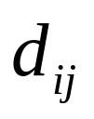
空间距离
假使每个样品有p个变量，则每个样品都可以看成p维空间中的一个点，n个样品就是p维空间中的n个点，则第i样品与第 j 样品之间的距离记为 。

Slide 7
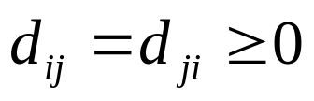
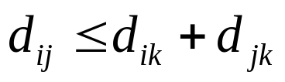

距离必须满足的条件
对称性
三角不等式
则样品i与样品j不相等

Slide 8
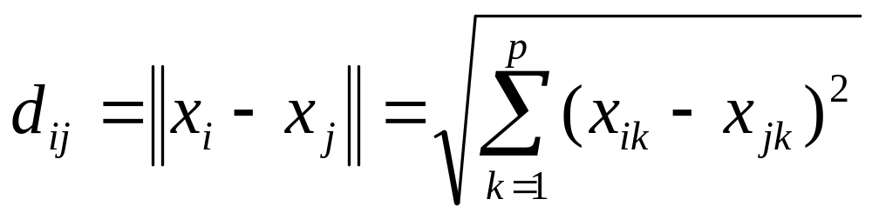
距离种类
1. 欧氏（Euclidian）距离

Slide 9
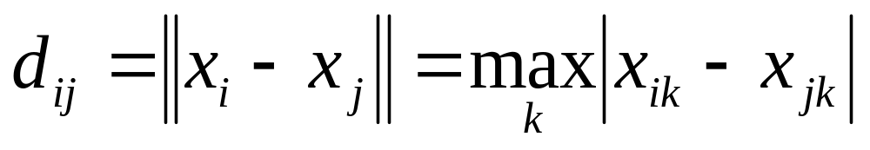
2. 切比雪夫距离（Chebyshev）

Slide 10
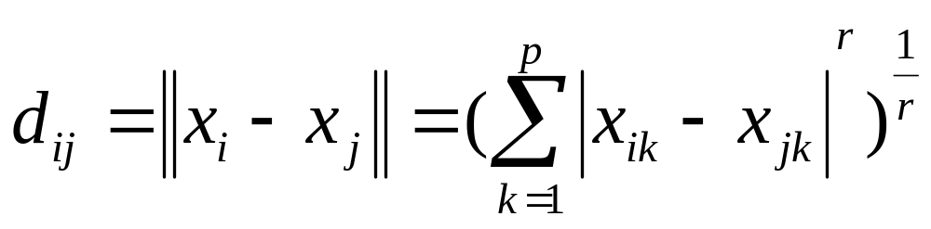

明式（Minkowski）距离
明氏距离是通用的距离公式。
r=1时为绝对值距离，
r=2时为欧氏距离。
r= 时为切比雪夫距离。

Slide 11
马氏（Mahalanobis） 距离
Lance距离
Williams距离

Slide 12
聚类方法
直接聚类法
最短距离聚类法 (Nearest neighbor)
最远距离聚类法 (Furthest neighbor)
组间平均连接法 (Between group linkage)
可变类平均法 (flexible-beta method)
重心法 (centroid method)
离差平方和法
(Ward's minimum-variancemethod)

Slide 13
直接聚类法
先把各个分类对象单独视为一类，然后根据距离最小的原则，依次选出一对分类对象，并成新类。如果其中一个分类对象已归于一类，则把另一个也归入该类；如果一对分类对象正好属于已归的两类，则把这两类并为一类。每一次归并，都划去该对象所在的列与列序相同的行。经过m-1次就可以把全部分类对象归为一类，这样就可以根据归并的先后顺序作出聚类谱系图。

Slide 14
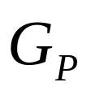
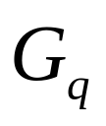



最短距离聚类法
最短距离聚类法，是在原来的m×m距离矩阵的非对角元素中找出 ，把分类对象 和 归并为一新类 ，然后按计算公式 计算原来各类与新类之间的距离，这样就得到一个新的（m－1）阶的距离矩阵；再从新的距离矩阵中选出最小者 ，把 和 归并成新类；再计算各类与新类的距离，这样一直下去，直至各分类对象被归为一类为止。

Slide 15
最远距离聚类法
最远距离聚类法与最短距离聚类法的区别在于计算原来的类与新类距离时采用的公式不同。最远距离聚类法所用的是最远距离来衡量样本之间的距离。

Slide 16
二、K-means算法
K-means算法是聚类分析众多算法的一 种。
K-means算法是输入聚类个数k，以及包含 n个数据对象的数据库，输出满足方差最小标准的k个聚类。

Slide 17
K-means算法流程
从 n个数据对象任意选择 k 个对象作为初始聚类中心；
循环（3）到（4）直到每个聚类不再发生变化为止 ；
根据每个聚类对象的均值（中心对象），算每个对象与这些中心对象的距离；并根据最小距离重新对相应对象进行划分；
重新计算每个（有变化）聚类的均值（中心对象） 。

Slide 18
三、K-means算法的编程实现
编程小例
用k-means算法对20个在[0,100]的随机数分成三类。

Slide 19
K-means 算法的两种方法
1. 调用matlab代码kmeans
调用格式：[distance,index]=kmeans(x,k)
2. 编写kmeans 代码

Slide 20
四、 建模比赛的应用
2011年东北三省数学建模联赛C
测井曲线自动分层问题
2011年东北三省数学建模联赛D
用出租车GPS数据分析深圳道路交通情况

Slide 21
1989年美国赛B题
蠓虫的分类
2010年高教社杯B题
世博会的影响

Slide 22
  THANK
  YOU ！

